Slide 1
MINI PROJECT
HỆ THỐNG QUẢN TRỊ
HẠ TẦNG & NHẬT KÝ KỸ THUẬT
GREENTECH
Tổ chức dữ liệu • Tự động hóa Log • Quản lý tài sản IoT
Nhóm: 2
Lớp: CNTT3
Môn học: Nhập môn CNTT
2026

Slide 2
1. Bối cảnh & bài toán
TỔNG QUAN
GreenTech vận hành hạ tầng máy chủ và 100 trạm cảm biến IoT ngoài trang trại.
Dữ liệu phân tán
Log dung lượng lớn
Đối soát thiết bị
Tệp cấu hình, tài liệu, dữ liệu thiết bị và bản sao báo cáo cần được tổ chức thống nhất.
Nhật ký có thể đạt 500 MB hoặc hàng triệu dòng mỗi ngày; cần lọc tuần tự, không nạp toàn bộ vào RAM.
Mã linh kiện phải liên kết chính xác với trạm cảm biến để tra cứu tên thiết bị và thông số.
Mục tiêu: tạo quy trình có thể lặp lại, kiểm tra được và dễ bàn giao.
GREENTECH | MINI PROJECT HẠ TẦNG & NHẬT KÝ KỸ THUẬT
02

Slide 3
2. Thiết kế hệ thống theo IPO & DIKW
PHÂN TÍCH
INPUT — Đầu vào
PROCESS — Xử lý
OUTPUT — Đầu ra
Log máy chủ • Danh mục linh kiện
Dữ liệu 100 trạm IoT • Cấu hình
Lọc CRITICAL/ERROR • Làm sạch mã
Tra cứu VLOOKUP • Kiểm tra dữ liệu
Báo cáo sự cố • Asset Database
Tài liệu vận hành • Bản sao lưu
DIKW: chuyển dữ liệu thô thành tri thức phục vụ quyết định
D
Data
I
Information
K
Knowledge
W
Wisdom
Dòng log, mã linh kiện
Log đã lọc, bảng đã nối
Nhận biết lỗi lặp lại
Ưu tiên xử lý, nâng cấp
GREENTECH | MINI PROJECT HẠ TẦNG & NHẬT KÝ KỸ THUẬT
03

Slide 4
3. Cây thư mục & nguyên tắc lưu trữ
KIẾN TRÚC
greentech-system/
├── docs/
│ ├── README.md
│ └── srs-he-thong.docx
├── scripts/
│ └── auto_report.bat
├── data/
│ ├── log-he-thong.log
│ └── quan-ly-thiet-bi.xlsx
├── backup/
│ └── bao-cao-su-co.txt
└── .env (cấu hình cục bộ, không commit)
docs/
Tài liệu hướng dẫn và đặc tả hệ thống.
scripts/
Mã tự động hóa, có thể kiểm tra và chạy lại.
data/ & backup/
Tách dữ liệu nguồn khỏi kết quả báo cáo.
Quy ước: kebab-case cho tên thư mục/tệp; không dấu, không khoảng trắng.
GREENTECH | MINI PROJECT HẠ TẦNG & NHẬT KÝ KỸ THUẬT
04

Slide 5
4. Module Terminal: khởi tạo & cấu hình
MODULE 1
Tạo toàn bộ cây thư mục bằng một lệnh PowerShell từ vị trí làm việc phù hợp:
mkdir green-tech
cd .\green-tech\
mkdir data,sprict,docs
Tạo file cấu hình cục bộ (dữ liệu giả định, không dùng mật khẩu thật):
Set-Location .\greentech-system
New-Item -ItemType File -Force .env
Add-Content .env "APP_ENV=development"
Add-Content .env "API_KEY=replace_with_dummy_value"
Kiểm tra an toàn
• Xem đường dẫn hiện tại: Get-Location
• Liệt kê: Get-ChildItem -Force
• Không đưa .env lên GitHub
• Không dùng lệnh xóa diện rộng
GREENTECH | MINI PROJECT HẠ TẦNG & NHẬT KÝ KỸ THUẬT
05

Slide 6
5. Module Robot lọc Log
MODULE 2
Luồng xử lý: đọc tuần tự → lọc dòng cần chú ý → nối vào báo cáo.
@echo off
set "LOG=data\log-he-thong.log"
set "REPORT=backup\bao-cao-su-co.txt"
if not exist "%LOG%" (
echo [ERROR] Khong tim thay file log: %LOG%
exit /b 1
)
echo ==== GREENTECH INCIDENT REPORT ====>> "%REPORT%"
echo Thoi diem tao: %date% %time%>> "%REPORT%"
findstr /I /C:"CRITICAL" /C:"ERROR" "%LOG%" >> "%REPORT%"
echo.>> "%REPORT%"
echo Da noi ket qua vao %REPORT%
Pipe |
Kết nối đầu ra của lệnh này với đầu vào lệnh khác.
findstr
Lọc trực tiếp từng dòng, phù hợp log lớn.
>>
Nối thêm vào cuối báo cáo, không ghi đè nội dung cũ.
Lưu ý: script trên dùng findstr trực tiếp; nếu yêu cầu bắt buộc Pipe, có thể dùng type "%LOG%" | findstr ... nhưng không cần thiết và thường không nhanh hơn.
GREENTECH | MINI PROJECT HẠ TẦNG & NHẬT KÝ KỸ THUẬT
06

Slide 7

Tắt hiển thị lệnh
Các lệnh phía sau không in ra màn hình. Dấu @ giúp chính dòng này cũng được ẩn.
1
@echo off
Ghi tiêu đề báo cáo và thời điểm chạy
%date% và %time% là biến hệ thống chứa ngày giờ hiện tại, giúp phân biệt các lần báo cáo.
2
echo ===== BAO CAO SU CO HE THONG ===== >> backup\bao-cao-su-co.txt
echo Thoi gian chay: %date% %time% >> backup\bao-cao-su-co.txt
type data\log-he-thong.log | findstr /I "CRITICAL ERROR TIMEOUT" >> backup\bao-cao-su-co.txt
PIPE
Giữ không ghi vào File báo cáo các dòng chứa từ khóa “CRITICAL ERROR TIMEOUT”. (/I là không phân biệt hoa thường.)
3
7
auto_report.sh

Slide 8
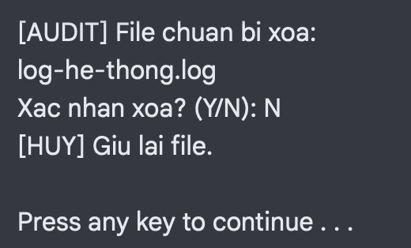
Aldult (Thẩm định)
dir /b buộc hệ thống phải hiển thị file sắp bị tác động lên màn hình.
echo [AUDIT] File chuan bi xoa:
dir /b "data\log-he-thong.log"
set /p "ans=Xac nhan xoa? (Y/N): "
if /I "%ans%"=="Y" (
del "data\log-he-thong.log"
echo [OK] Da xoa xong.
) else (
  echo [HUY] Giu lai file.
  )
  pause
set /p hỏi ý kiến (Y-có, N-không).
CMD
auto_report.sh
3

Slide 9
===== BAO CAO SU CO HE THONG =====
Thoi gian chay: Mon 08/03/2026 10:00:00
[10:00:12] ERROR 404 - tram-cam-bien-27 khong phan hoi
[10:00:45] CRITICAL - mat ket noi may chu trung tam
[10:01:03] TIMEOUT - tram-cam-bien-58 qua thoi gian cho
bao-cao-su-co.txt
9

Slide 10
6. Audit & kiểm soát rủi ro
AN TOÀN
Trước khi chạy script, thực hiện checklist thẩm định (Audit):
01
Đường dẫn
Xác nhận đúng thư mục dự án và file log nguồn.
02
Kiểm tra đầu vào
Dùng if not exist để dừng nếu thiếu log.
03
Phạm vi tác động
Chỉ ghi vào backup/; không xóa dữ liệu nguồn.
04
Bảo vệ bí mật
Không commit .env hoặc thông tin xác thực.
05
Kiểm thử
Chạy thử với log mẫu trước khi dùng log 500 MB.
Không chạy del /f /s /q nếu chưa xác minh chính xác đường dẫn và phạm vi xóa.
GREENTECH | MINI PROJECT HẠ TẦNG & NHẬT KÝ KỸ THUẬT
07

Slide 11
7. Module tài liệu: Markdown & Word
MODULE 3
README.md — tài liệu nhanh
SRS — đặc tả yêu cầu
• H1: tên hệ thống
• Hướng dẫn chạy script trong code block
• Checklist thiết bị bằng task list
• Bảng thông số phần cứng
• Ghi rõ yêu cầu, đầu vào và đầu ra
• Trang đầu: tiêu đề, phiên bản, ngày cập nhật
• Heading 1: chương chính
• Heading 2: nhóm chức năng
• Heading 3: yêu cầu chi tiết
• References → Table of Contents để chèn mục lục tự động
Nguyên tắc: nội dung rõ ràng, tiêu đề nhất quán, dễ cập nhật và bàn giao.
GREENTECH | MINI PROJECT HẠ TẦNG & NHẬT KÝ KỸ THUẬT
08

Slide 12
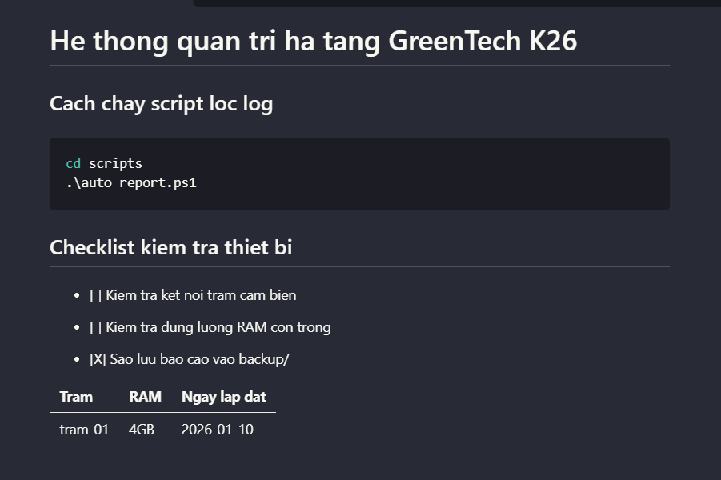
Nội dung Markdown

Slide 13

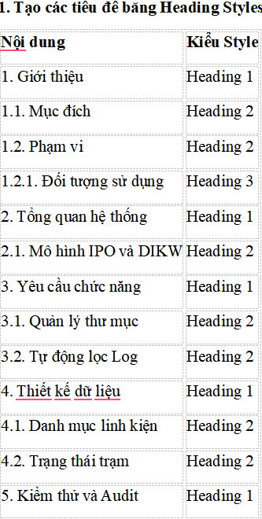
Nội dung word
1. Tạo các tiêu đề bằng Heading Styles
Cách gán Style:
Bôi đen tiêu đề
→ vào Home
→ Styles
→ chọn Heading 1, Heading 2 hoặc Heading 3 phù hợp.

Slide 14
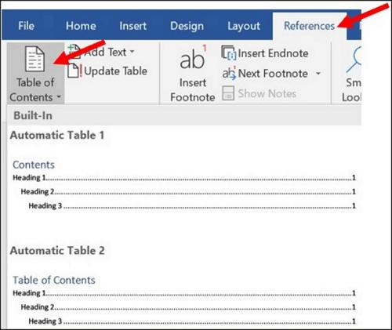
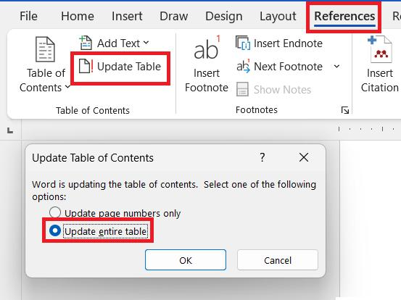
Chèn Auto TOC ở trang đầu tiên
Bước 1. Tạo trang mục lục, gõ tiêu đề mục lục
Bước 2. Cập nhật mục lục

Slide 15
3. Cấu trúc SRS hoàn chỉnh
Cấu trúc SRS hoàn chỉnh
Trang bìa: tên dự án, môn học, sinh viên.
Trang mục lục tự động.
Giới thiệu và phạm vi hệ thống.
Phân tích IPO và DIKW.
Yêu cầu chức năng và phi chức năng.
Thiết kế cây thư mục và dữ liệu.
Quy trình lọc Log và quản lý thiết bị.
Kiểm thử, Audit và bảo mật.

Slide 16
8. Module Excel: Asset Database
MODULE 4
Thiết kế theo Field/Record — mỗi dòng là một bản ghi, mỗi cột là một trường.
Sheet: danh-muc-linh-kien
Sheet: trang-thai-tram
ma_linh_kien | ten_thiet_bi | don_gia | loai_storage
SSD001 | SSD 512GB | 1.200.000 | SSD
HDD002 | HDD 1TB | 900.000 | HDD
ma_tram | ma_linh_kien | dung_luong_ram | ngay_lap_dat
TRAM001 | SSD001 | 8GB | 2026-09-10
TRAM002 | HDD002 | 16GB | 2026-09-12
Ví dụ công thức tra cứu tên thiết bị (giả sử ma_linh_kien ở B2):
=IFERROR(VLOOKUP(TRIM(B2),'danh-muc-linh-kien'!$A$2:$D$100,2,FALSE),"Không tìm thấy mã")
Audit dữ liệu: không Merge Cell • không hàng trống trong vùng bảng • mã khóa chính không trùng • AutoFilter trên hàng tiêu đề.
GREENTECH | MINI PROJECT HẠ TẦNG & NHẬT KÝ KỸ THUẬT
09

Slide 17
9. Tính toán dung lượng & thời gian tải
BẪY DỮ LIỆU
Quy đổi tốc độ mạng
Ví dụ tải log 500 MB
Mbps là megabit/giây; MB/s là megabyte/giây.
MB/s ≈ Mbps ÷ 8 (bỏ qua overhead).
Mạng 40 Mbps → khoảng 5 MB/s.
Thời gian lý tưởng ≈ 500 ÷ 5 = 100 giây.
Công thức tổng quát
Thoi_gian_giay ≈ Dung_luong_MB / (Toc_do_Mbps / 8)
Thực tế có thể lâu hơn do overhead mạng, độ trễ, ổ đĩa và tải máy chủ.
GREENTECH | MINI PROJECT HẠ TẦNG & NHẬT KÝ KỸ THUẬT
10

Slide 18
10. Quy trình triển khai & kiểm thử
KẾ HOẠCH
1. Khởi tạo
2. Chuẩn bị dữ liệu
3. Chạy thử
Tạo cây thư mục, tạo .env cục bộ.
Đặt log mẫu và bảng thiết bị đúng vị trí.
Kiểm tra auto_report.bat trên log nhỏ.
4. Đối soát Excel
5. Hoàn thiện tài liệu
6. Đưa lên GitHub
Thử mã hợp lệ, mã có khoảng trắng và mã không tồn tại.
Cập nhật README, SRS, mục lục tự động.
Commit mã nguồn; loại .env bằng .gitignore.
Ví dụ .gitignore: loại cấu hình nhạy cảm; chỉ commit dữ liệu mẫu không chứa thông tin thật.
.env
*.log
backup/bao-cao-su-co.txt
GREENTECH | MINI PROJECT HẠ TẦNG & NHẬT KÝ KỸ THUẬT
11

Slide 19
Dữ liệu thực tế từ file quan-ly-thiet-bi.xlsx
EXCEL THỰC TẾ
Workbook có 2 sheet, đúng mô hình danh mục linh kiện và trạng thái trạm.
Sheet: danh-muc-linh-kien
ma_linh_kien | ten_thiet_bi | don_gia | loai_storage
LK001 | SSD Samsung | 850.000 | SSD
LK002 | HDD Seagate | 600.000 | HDD
LK003 | SSD Kingston | 750.000 | SSD
Khóa chính
ma_linh_kien: LK001, LK002, LK003
Mỗi mã đại diện một linh kiện.
Khóa ngoại
ma_linh_kien trong trang-thai-tram
liên kết đến danh mục linh kiện.
Sheet: trang-thai-tram — 6 trạm cảm biến
ma_tram | ma_linh_kien | RAM | ngay_lap_dat | ten_thiet_bi
T001 | LK001 | 8 GB | 20/10/2026 | SSD Samsung
T002 | LK002 | 16 GB | 21/10/2026 | HDD Seagate
T003 | LK001 | 8 GB | 22/10/2026 | SSD Samsung
T004 | LK003 | 32 GB | 20/10/2026 | SSD Kingston
T005 | LK002 | 16 GB | 21/10/2026 | HDD Seagate
T006 | LK003 | 32 GB | 22/10/2026 | SSD Kingston
GREENTECH | MINI PROJECT HẠ TẦNG & NHẬT KÝ KỸ THUẬT
12

Slide 20
Công thức VLOOKUP áp dụng cho workbook
EXCEL THỰC TẾ
Trong sheet trang-thai-tram, cột E (ten_thiet_bi) tra cứu theo mã ở cột B.
Công thức khuyến nghị tại ô E2:
=IFERROR(VLOOKUP(TRIM(B2),'danh-muc-linh-kien'!$A$2:$D$4,2,FALSE),"Không tìm thấy mã")
TRIM(B2)
$A$2:$D$4
FALSE + IFERROR
Loại bỏ khoảng trắng thừa trong mã linh kiện.
Cố định vùng danh mục khi sao chép công thức xuống.
Tìm khớp chính xác; hiện thông báo dễ hiểu nếu không tìm thấy mã.
Kết quả kỳ vọng: T001/T003 → SSD Samsung; T002/T005 → HDD Seagate; T004/T006 → SSD Kingston.
Kiểm tra trước khi nộp: kéo công thức đến E7, thử mã có khoảng trắng và mã không tồn tại; giữ hàng tiêu đề, không Merge Cell, không để hàng trống trong vùng dữ liệu.
GREENTECH | MINI PROJECT HẠ TẦNG & NHẬT KÝ KỸ THUẬT
13

Slide 21
KẾT LUẬN
Một hệ thống tốt cần
có cấu trúc, tự động hóa
và kiểm soát rủi ro.
GreenTech Mini Project
Tổ chức đúng dữ liệu • Lọc log an toàn • Đối soát chính xác • Tài liệu dễ bàn giao
Cảm ơn!

